Slide 1
UČÍME SE HEJNA PTÁKŮ
Markéta Kabourková

Slide 2
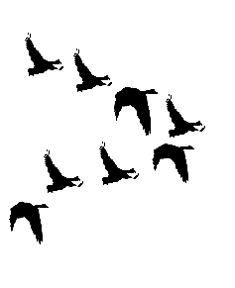
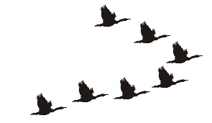
Ve tvaru V nebo 1 létají například husy.

Slide 3
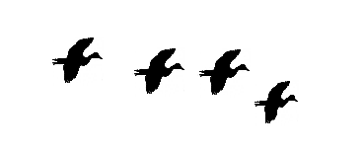
Nepravidelný. Takto létají například kachny.

Slide 4
Obrovské hejno nepravidelného tvaru tvoří například špačci.

Slide 5
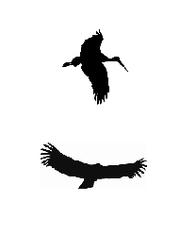
Samostatně na nebi létají například čápi či dravci.

Slide 6
Zdroj obrázků:
Vlastní tvorba

